Slide 1


UNIVERSIDADE FEDERAL FLUMINENSE
INSTITUTO DE BIOLOGIA
CURSO DE MESTRADO PROFISSIONAL EM DIVERSIDADE E INCLUSĀO
Produto resultante de dissertação de mestrado
A CRIAÇÃO DE UM E-BOOK COMO SUPORTE PARA ORIENTAÇÃO ÀS FAMÍLIAS DE ALUNOS SURDOS
MARION VASCONCELOS MOREIRA
ROSANA MARIA DO PRADO LUZ MEIRELES
2024

Slide 2

Este produto nasceu em um curso de mestrado profissional em Diversidade e inclusão com o objetivo de
Criar um e-book com suporte para orientação às famílias de surdos de maneira a dispor de um material que possa levar informações e acolhimentos às famílias de surdos.

Slide 3
  A elaboração do E-book
Para criação do e-book foram dados os seguintes passos:
1º momento: Pesquisa bibliográfica para conhecimento prévio de pesquisas já existentes.
2º momento: Definição das categorias conceituais para escrita do e-book
3º momento: Escrita do e-book
4º momento: Elaboração e escolha da capa do e-book
5º momento: Escolha das ilustrações e formatação do e-book
Primeiramente, pensamos em nosso e-book dividido em três grandes eixos/percepções que precisariam ser abordados
1 - Questões clínicas - informações de natureza clínica que podem fornecer esclarecimentos e embasamento para conhecer a criança surda, pensar em ações pedagógicas e orientar as famílias.
2 - Questões linguísticas – informações importantes sobre aquisição de língua e desenvolvimento linguístico de crianças surdas, a construção da linguagem e do pensamento para o desenvolvimento cognitivo, social e afetivo.
3 - Questões pedagógicas – A visão pedagógica da criança surda sobre suas potencialidades e especificidades da aprendizagem e do desenvolvimento

Slide 4
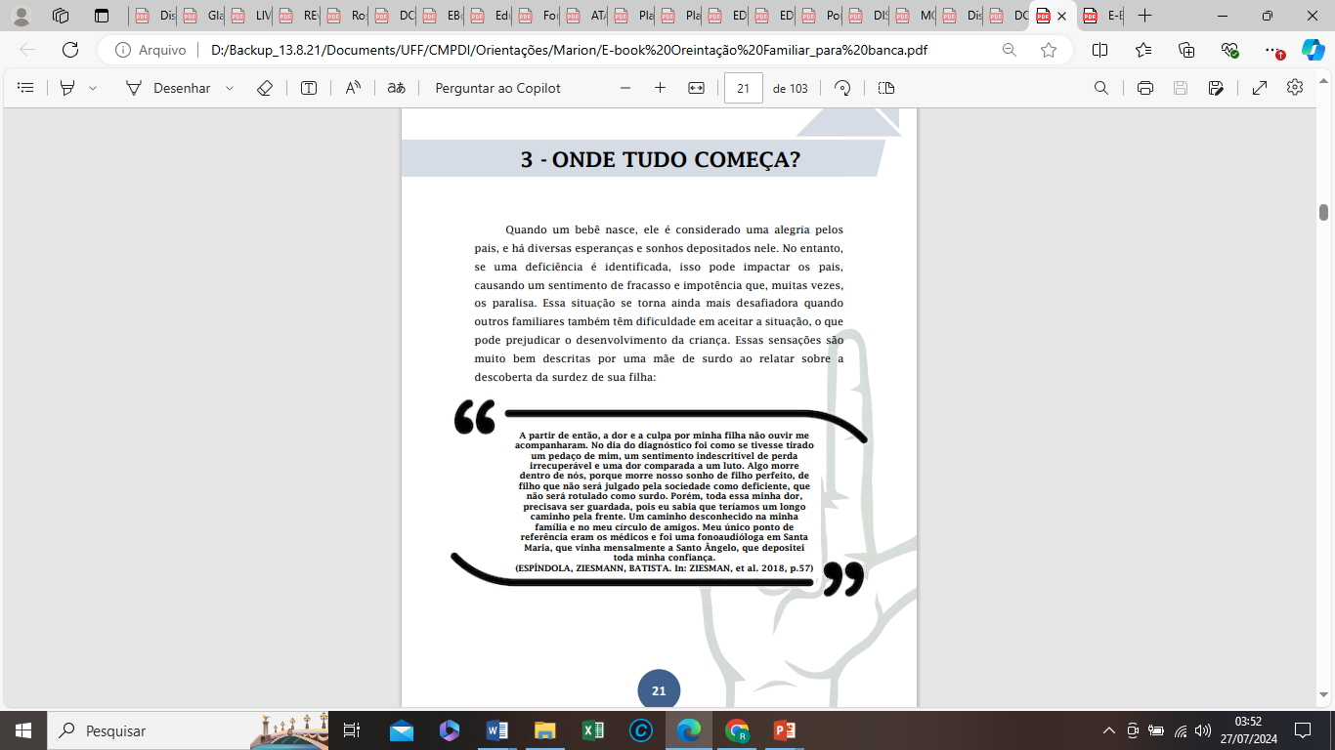
A princípio, e-book, se preocupou em informar aos professores sobre as dores, as angústias e incertezas que passam as famílias com a descoberta da surdez de um filho.
Optamos por falar sobre a experiência de algumas famílias com a descoberta de seus filhos surdos. As falas das mães foram colocadas entre aspas em destaque como mostra a figura.

Slide 5
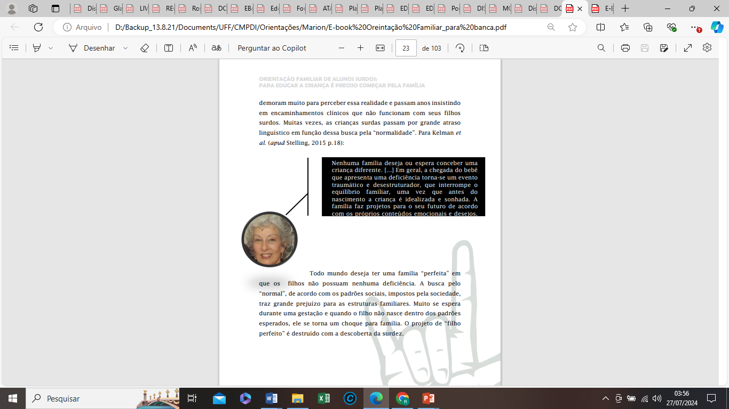
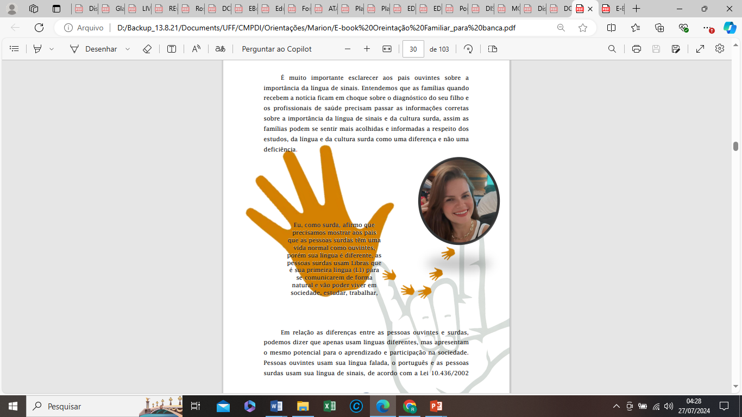
A formatação e apresentação visual do e-book
Imagem visual dos autores
Uso da mão para destacar minha fala como pessoa surda

Slide 6
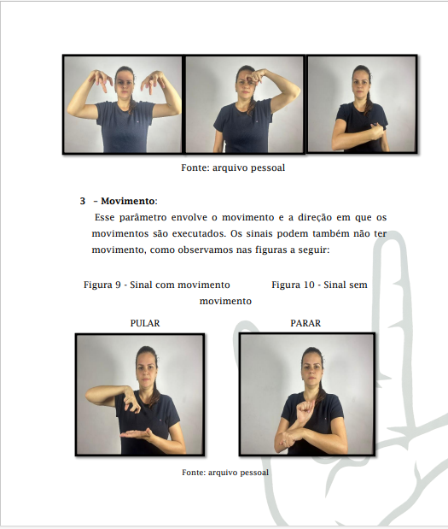
Minhas fotos sobre Libras – uma forma de dar autoria

Slide 7



Algumas versões dessas capas foram tentadas até que pensamos na importância de mostrar a interação da família com a criança em Língua de sinais. Optamos por colocar minha imagem como autora (surda) desta dissertação em interação com meu filho (ouvinte) em Língua de sinais. Vejamos as possibilidades de capas que foram pensadas:

Slide 8



Slide 9
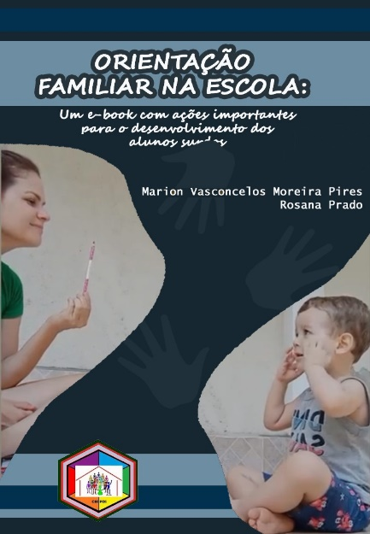
“Orientação familiar de alunos surdos: para educar a criança é preciso acolher a família”
Esta foi a capa escolhia para ser o modelo definitivo

Slide 10
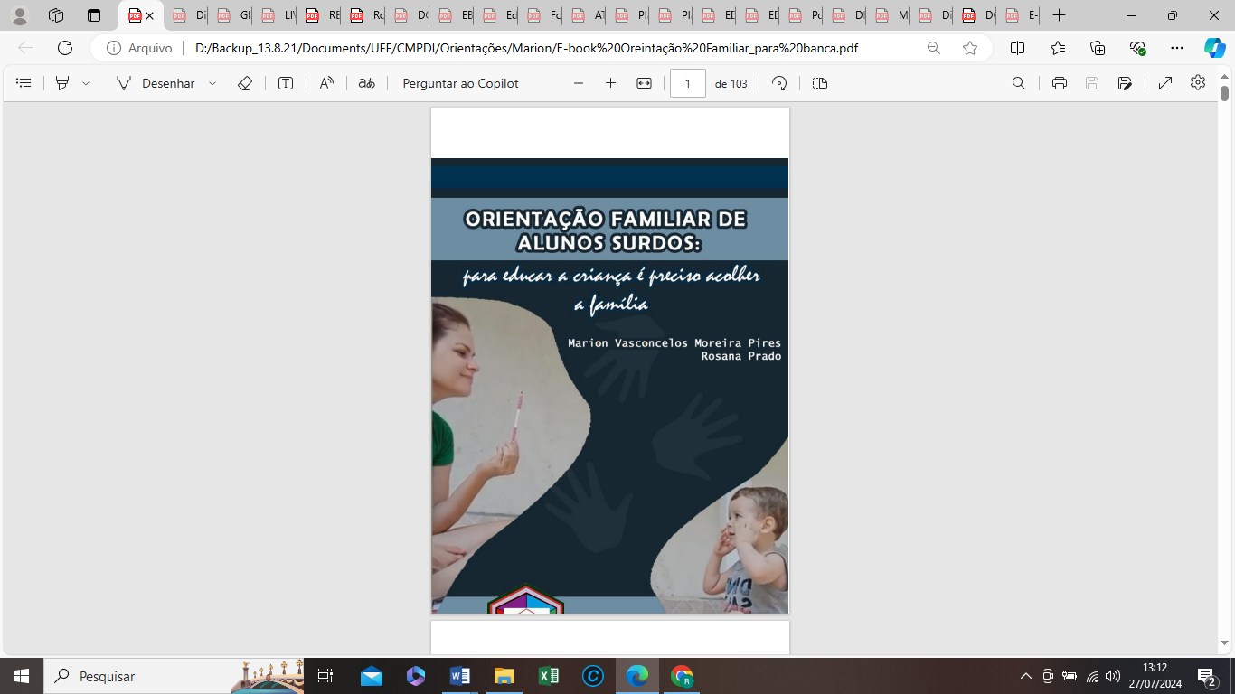
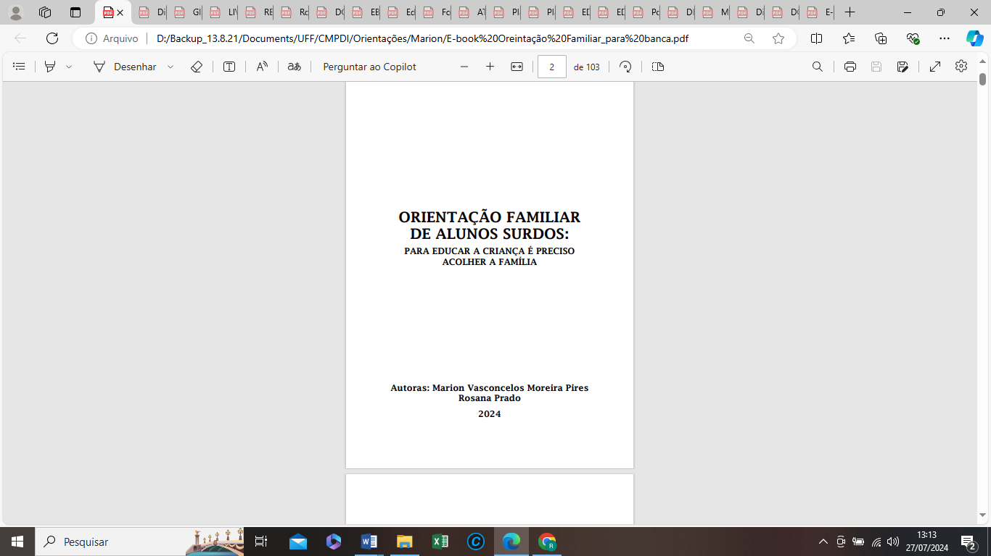
Este é um e-book para a formação de professores que pretendem investir na orientação familiar como estratégia fundamental para apoiar o desenvolvimento de alunos surdos. A seguir veremos alguns detalhes do nosso e-book:
Capa e contracapa do e-book

Slide 11
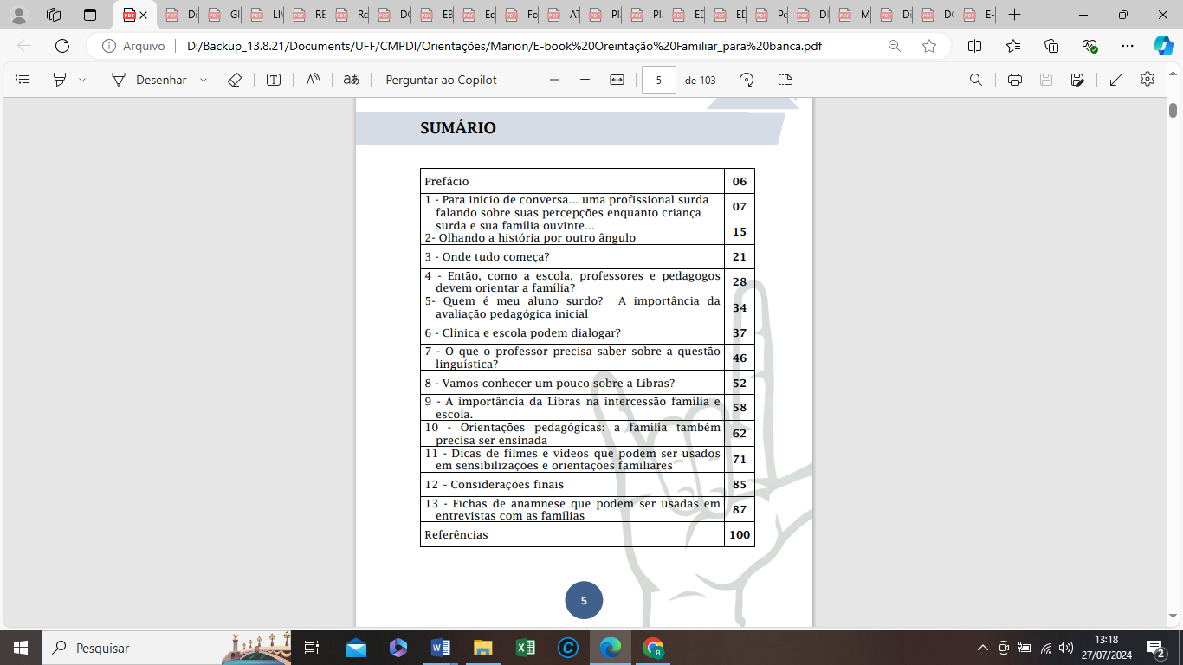
Podemos ver a página com o sumário e todos os assuntos abordados no e-book.

Slide 12
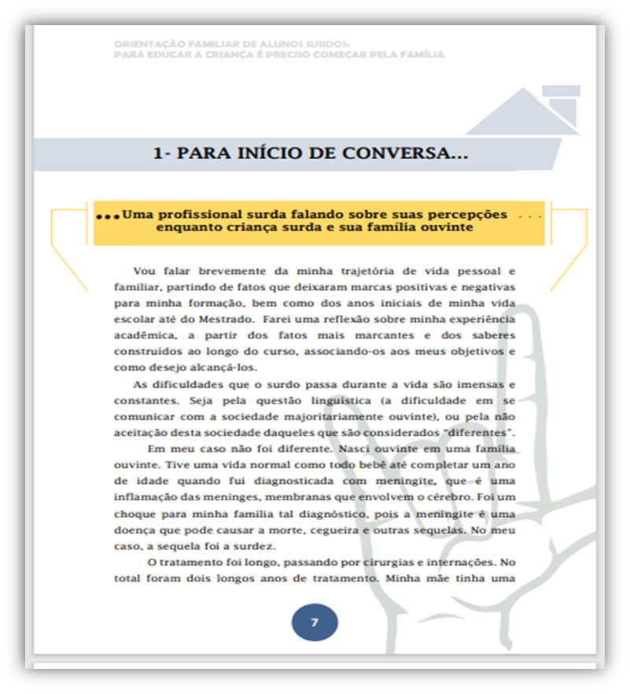

Temos a página que inicia a conversa por um relato da minha história de vida, fazendo uma relação com a minha família e meu desenvolvimento escolar e acadêmico.

Slide 13
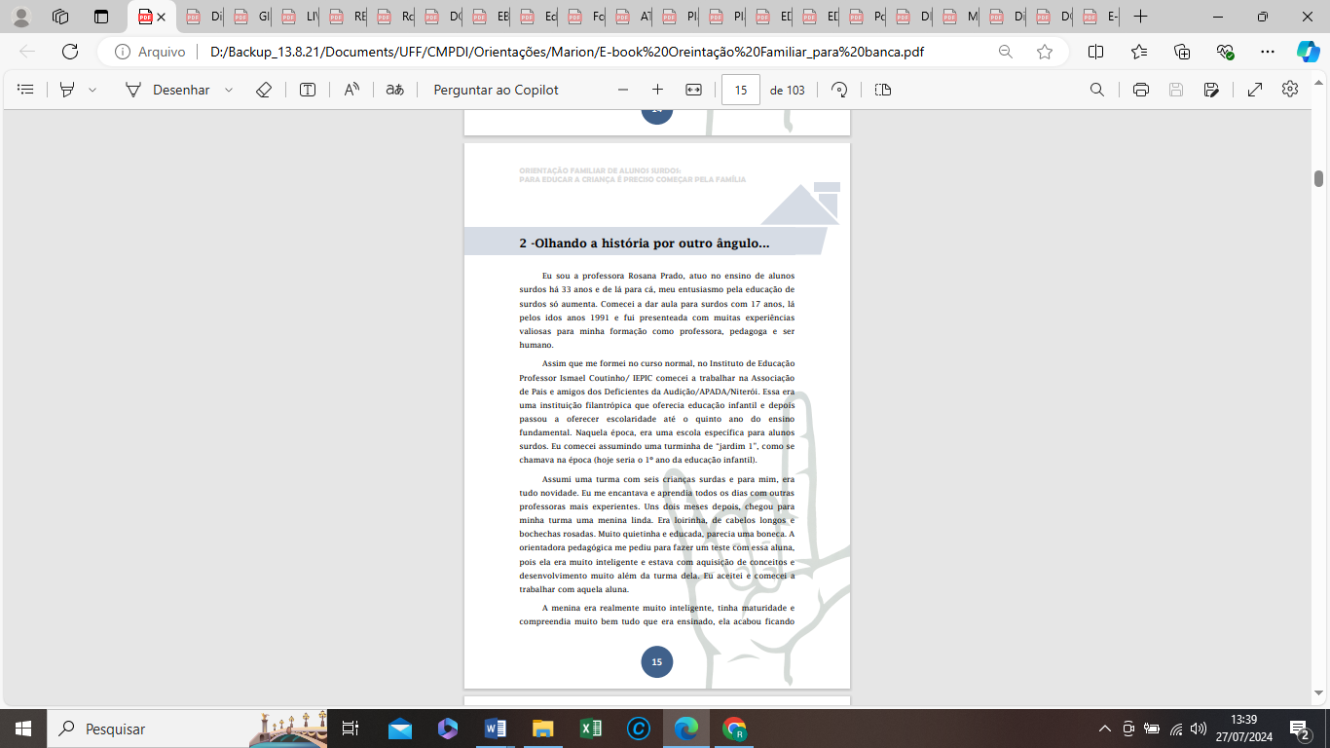
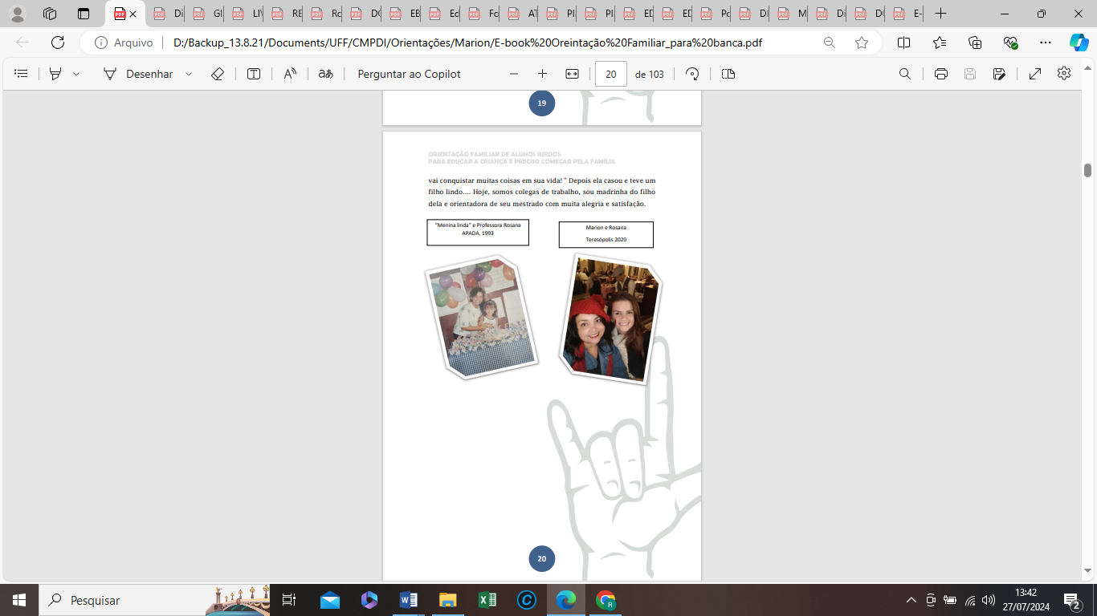
Logo após ao relato de minha experiência, fazemos um contraponto com a mesma história relatada pela Rosana que foi minha professora e vivenciou a história vista por um outro prisma.

Slide 14
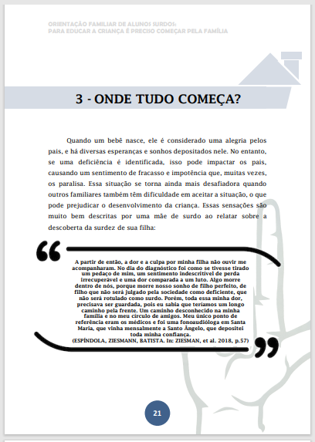
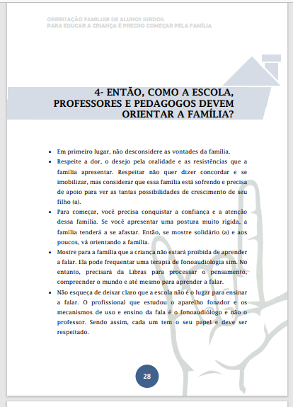
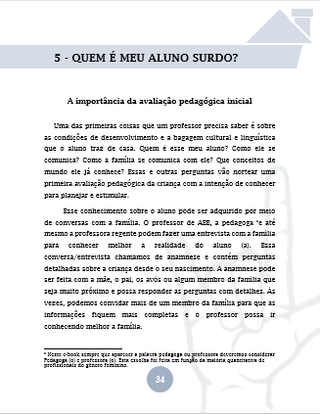
Nas imagens, mostramos os principais temas trabalhados no e-book

Slide 15
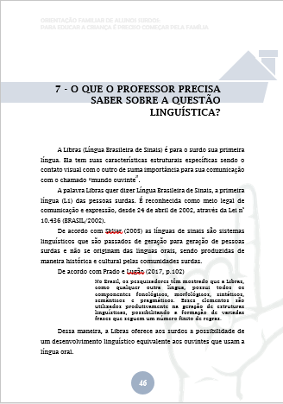
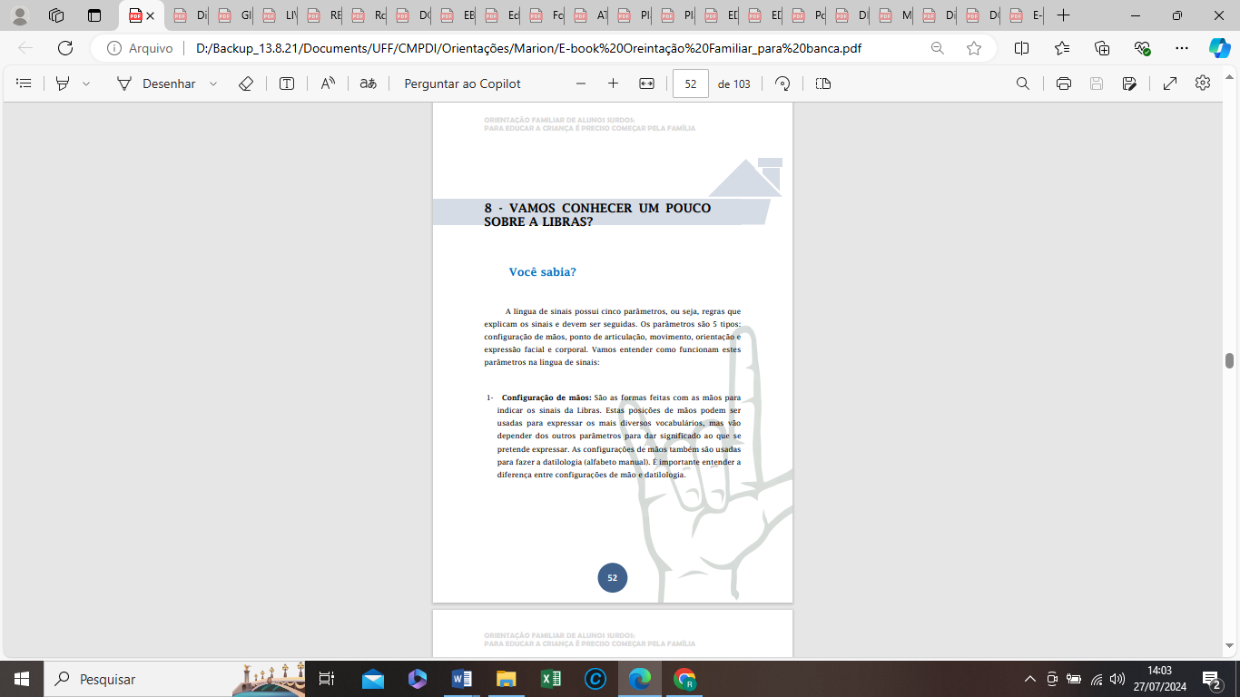
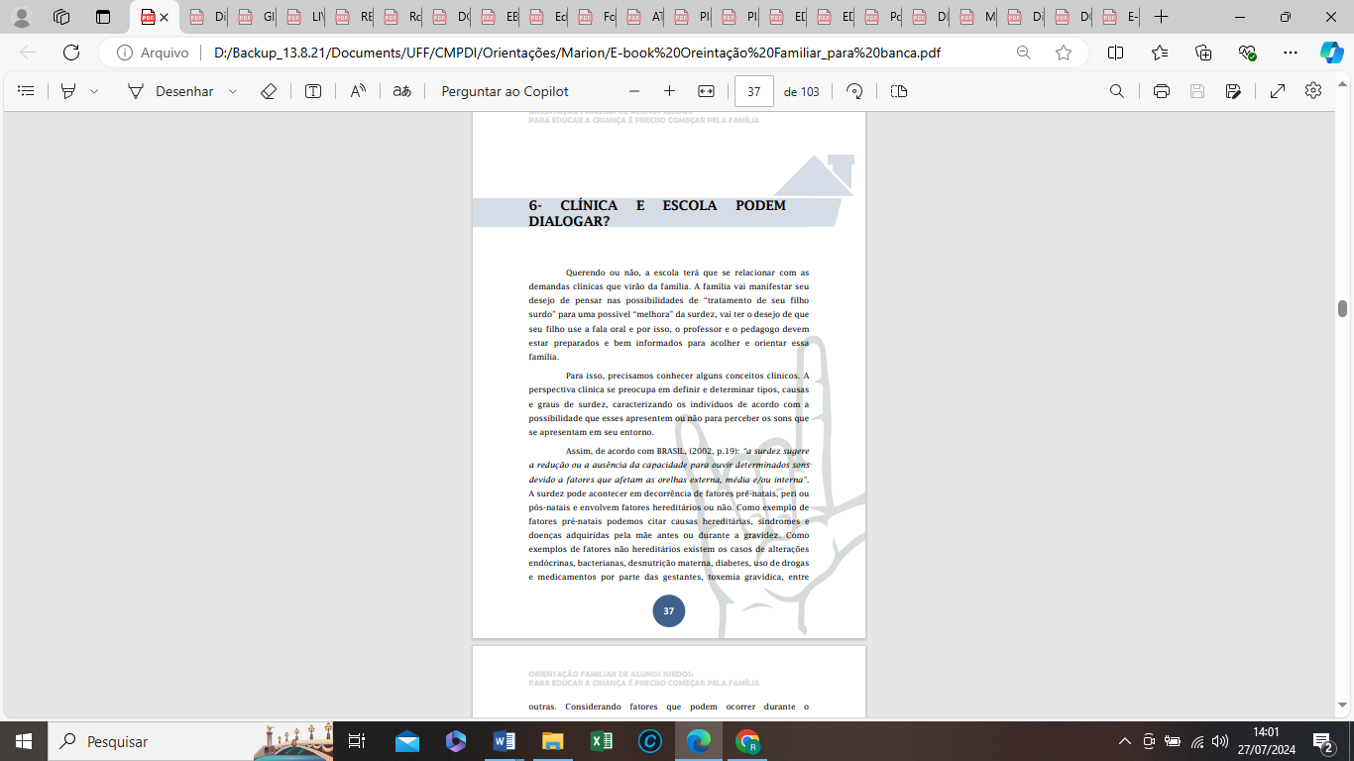

Slide 16
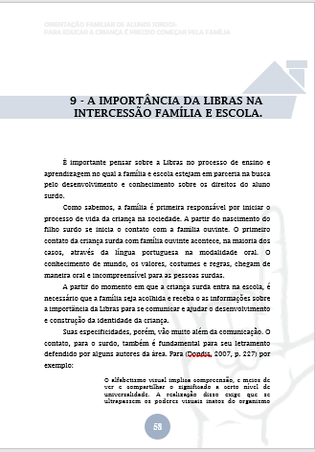
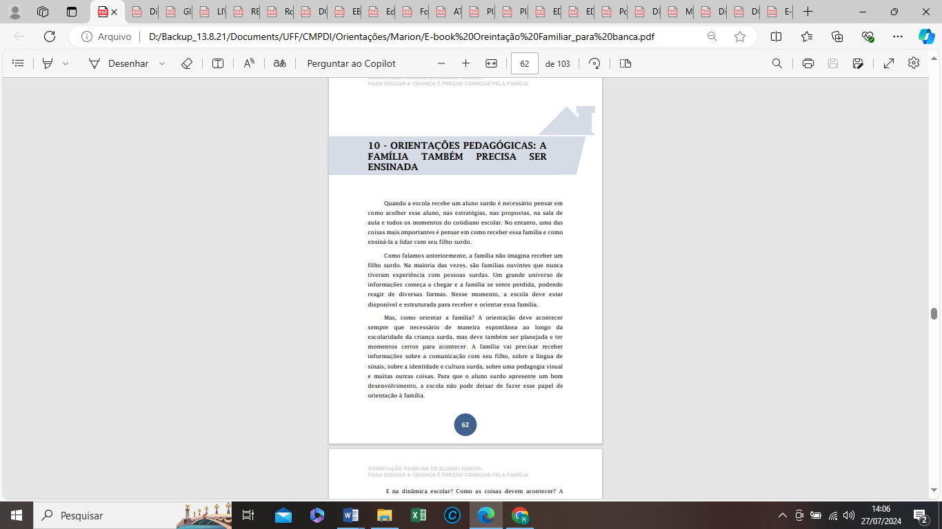

Slide 17
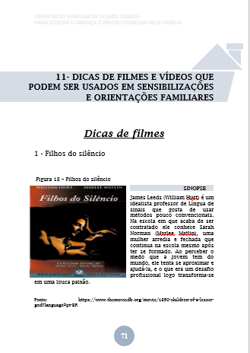
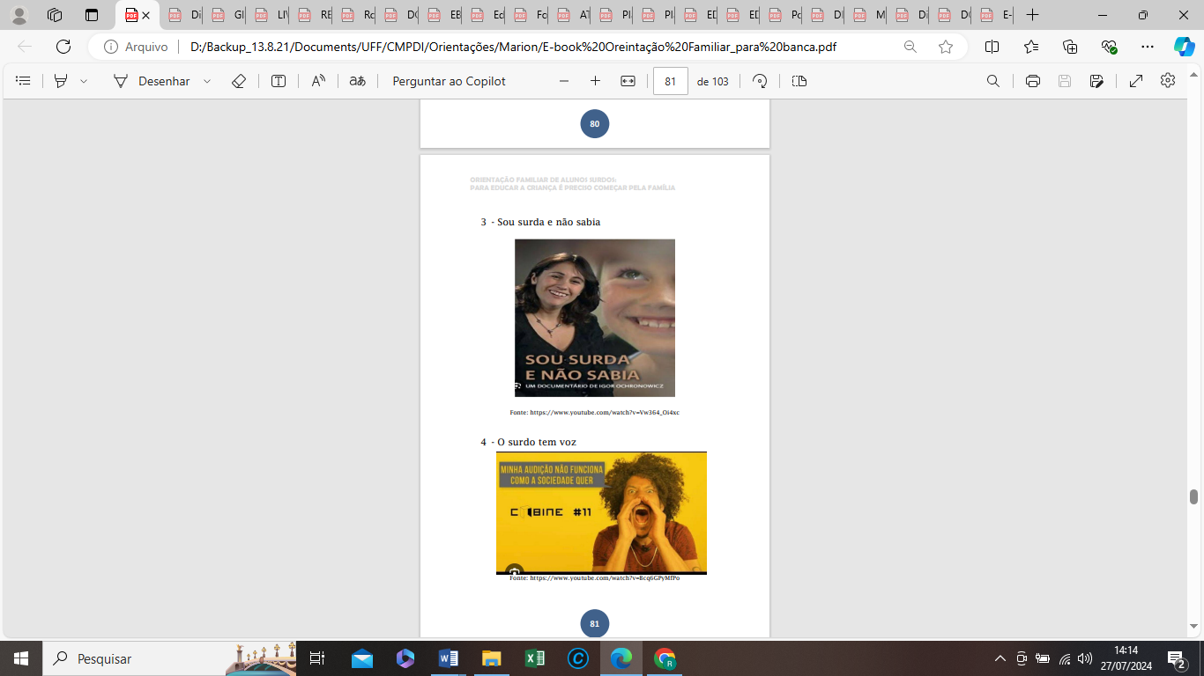

Slide 18
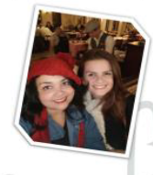
Esperamos que esse e-book contribua para a formação de professores e que esses professores possam impactar a vida de alunos surdos e suas famílias de maneira positiva e consciente para a constituição de uma educação de surdos mais democrática.
E que esse impacto na educação de surdos possa crescer, envolver cada vez mais famílias e que juntos possamos ajudar a escrever uma mudança na história da educação de surdos.

Slide 19
Referências
ANDERY, Alberto. A; NETO, Alfred Naffah; CIAMPA, Antônio da C; CARONE, Iray; LIBANÊO; José. C; REIS, José. R. T; MIRANDA, Marília C. de; LANE (org.), Silvia. T. M; CODO (org.), Wanderley. Psicologia Social. O homem em movimento. 8. ed. Editora Brasiliense, São Paulo, 1989.
BRASIL. Lei nº 10.436 de 24 de abril de 2002. Brasília: Presidência da República, 2002.
______. Decreto nº 5.626 de 22 de dezembro de 2005. Brasília: Presidência da República, 2005.
DONDIS, D. A. Sintaxe da linguagem visual. São Paulo; Martins Fontes, 2007.
FIAMENGHI, Geraldo Jr.; MESSA, Alcione. Pais, Filhos e Deficiência: Estudos sobre as relações familiares. Psicologia, Ciência e Profissão, São Paulo: Universidade Presbiteriana Mackenzie, 2007.
FREEMAN, R. D. CARBIN, C. F. BOESE, R.J. MJ/CORDE. Seu filho não escuta? Um guia para todos que lidam com crianças surdas. Brasília. 1999.
GIL, Antônio Carlos.Como elaborar projetos de pesquisa 4. ed. São Paulo: Atlas, 2002.
GOLDFELD, M. A criança surda: linguagem e cognição numa perspectiva sóciointeracionista. 2 ed. São Paulo: Plexus, 1997.
GUARINELLO, Ana Cristina; CLAUDIO, Débora Pereira; FESTA, Priscila Soares
Vidal; PACIORNIK, Roseli. Reflexões sobre as interações linguísticas entre familiares ouvintes - filhos surdos. Tuiuti: Ciência e Cultura, Curitiba, n. 46, p. 151-168, 2013.
KELMAN, Celeste Azulay; SILVA, Daniele Nunes Henrique; AMORIM, Ana Cecília Ferreira de; MONTEIRO Rosa Maria Godinho; AZEVEDO, Daisy Cristina. Surdez e família: facetas das relações parentais no cotidiano comunicativo bilíngue. Linhas Críticas,Universidade de Brasília, v. 17, n. 33, p. 341-365, maio-ago., 2011.

Slide 20
LACERDA, Cristina Broglia Feitosa de. Um pouco da história das diferentes abordagens na educação de surdos. Caderno Cedes, vol. 19, n 46. Campinas, 1998.
LEBEDEFF, Tatiana. Família e surdez: algumas considerações sobre o impacto do diagnóstico e a necessidade de orientação. Revista Educação Especial. n. 17. Santa Maria/RS. 2001.
MEIRELES,R. M. do P. L. Políticas de Inclusão e Práticas Pedagógicas na Educação de Alunos Surdos: Programa de Bilinguismo de Niterói/RJ. Tese (Doutorado em Educação) UFF, Niterói,2014.
NASCIMENTO, Gicélia Barreto; SCHILING, Nilvana de Oliveira; UBAL, Simone Ribeiro; BIÁGGIO, Eliana Pinto Vieira; KESSLER, Themis Maria. Classificação socioeconômico e qualidade de vida de familiares de crianças e adolescentes com deficientes auditivos. Universidade Federal de Santa Maria (UFSM). Rio Grande do Sul, 2016.
NEGRELLI, M.E; MARCON.S.S. Família e criança surda, Maringá, 2006.
PERLIN, G. Identidades surdas. In: SKLIAR, C. (Org.). A surdez: um olhar sobre as diferenças. Porto Alegre: Mediação, 1998.
PRADO, R. & MACEDO, J. Aquisição de línguas por crianças surdas: A importância do letramento visual. Revista Aleph – ISSN 1807-6211, Ano XIII – Número 26, Agosto 2016, Niterói, Rio de Janeiro.
QUADROS, R. M. Educação de Surdos: A aquisição da linguagem.Porto alegre, 1997.
QUADROS, R. M. (2005).Políticas linguísticas: o impacto do decreto 5.626 para os surdos brasileiros. Revista Espaço, Rio de Janeiro, INES, n. 25/26, p. 19-24, 2006.
QUADROS, R. M, CRUZ, R.C. (2011). Língua de Sinais: Instrumentos de Avaliação. Dados eletrônicos. Porto Alegre: Artmed, 2011.
REZENDE, Patrícia Luiza Ferreira. Implante Coclear: Normalização e resistência surda. 1. ed. Curitiba, PR: CRV, 2012.
ROCHA, Solange. "O INES e a educação de surdos no Brasil: aspectos da trajetória do Instituto Nacional de Educação de Surdos em seu percurso de 150 anos." Rio de Janeiro: INES, 2008.

Slide 21
SKLIAR, Carlos. Educação e exclusão: abordagens sócio-antropológicas em educação especial. Porto Alegre, Mediação, 2006.
_____________Atualidade de Educação Bilíngüe para Surdos. Porto Alegre: Mediação, 1999.
STELLING, E. P. A relação da pessoa surda com sua família. Revista Espaço, Rio de Janeiro, INES, n. 11, p. 44-47, 1999.
STELLING, E. P. A orientação familiar aos pais que têm filho surdo: a construção do livro “o filho é surdo, a família quer saber”. (Mestrado em Diversidade e Inclusão). Nitéroi, UFF, 2015.
STELLING, STELLING, TORRES e CASTRO. Pais Ouvintes e filho surdo: dificuldades de comunicação e necessidade de orientação familiar. Espaço: Informativo Técnico Científico. Instituto Nacional de Educação de Surdos/INES, n. 42, Rio de Janeiro, 2014.
SVARTHOLM, K. PELUSO, L. A política de inclusão escolar no Brasil: pensando o caso dos surdos. Revista Espaço, Rio de Janeiro, INES, n. 25/26, p. 12-17, 2006.
https://pt.wikipedia.org/wiki/Hidropisia Acesso em 31/10/17.
TAVEIRA, Cristiane. Por uma compreensão do letramento visual e seus suportes: a produção de recursos visuais digitais por professores surdos. Educação, Processos de Aprendizagem e Cognição do VII Simpósio Nacional da Associação Brasileira de Pesquisadores em Cibercultura. Rio de Janeiro, 2013.
TEIXEIRA, Gabriela de Paula; SILVA, Angélica Bronzatto de Paiva e, LIMA, Maria Cecília Marconi Pinheiro. Concepção sobre surdez na perspectiva de mães de crianças surdas.vol.41 n. 1. Santa Maria – RS, p.93 – 104, 2015.
VIGOTSKI, L.S. Obras escogidas V: Fundamentos de defectologia Machado NuevoAprendizaje Ed., Madrid, 2012 (a).
_______________ Pensamiento y habla ,ColihueClásica, Buenos Aires, 2012 (b).

